Slide 1
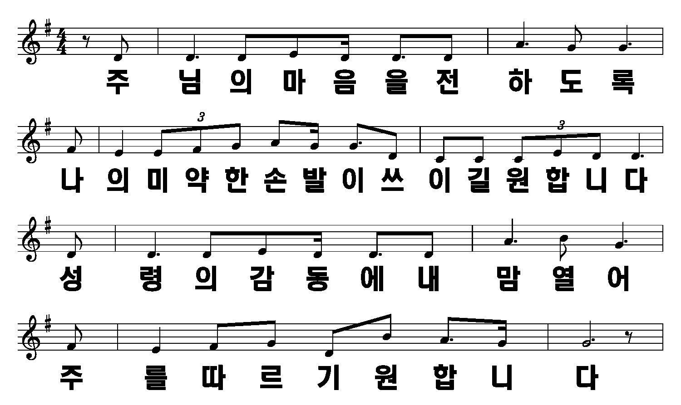
주님의 마음을 전하도록
1절
1/4

Slide 2
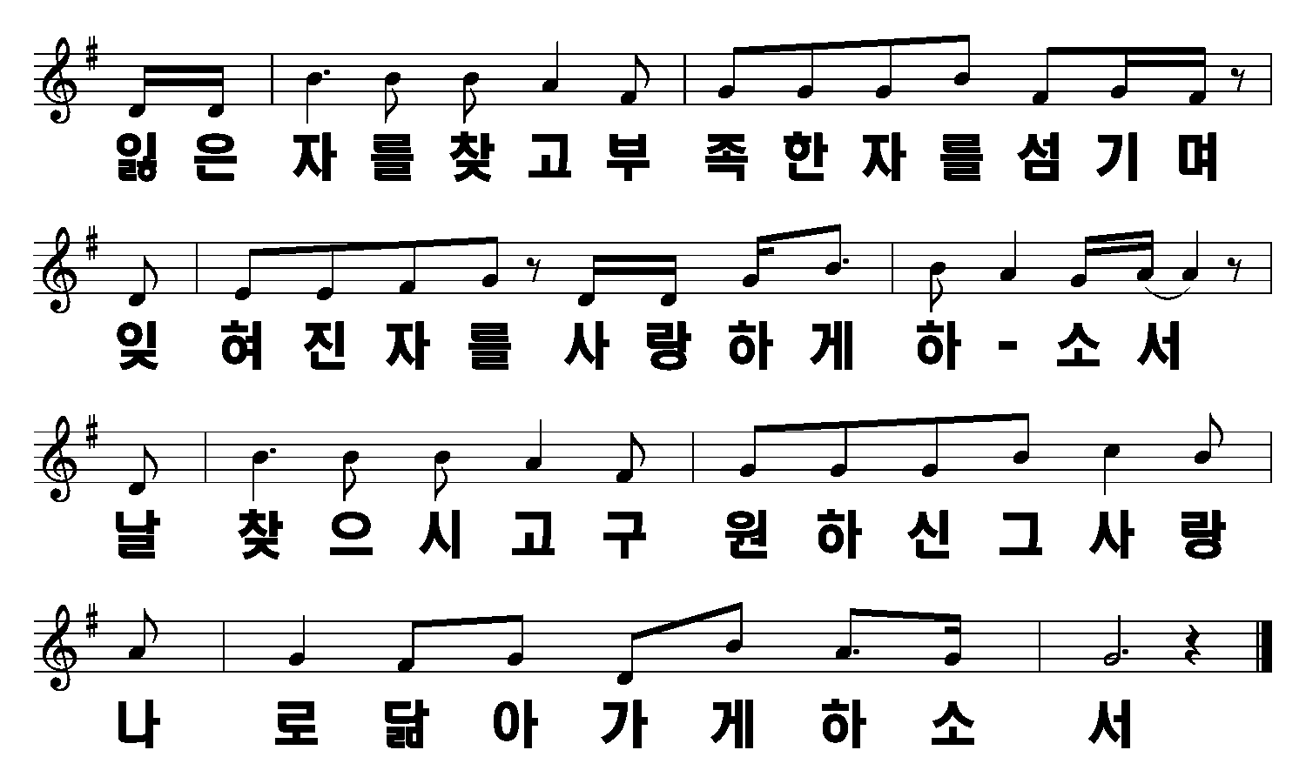
2/4

Slide 3
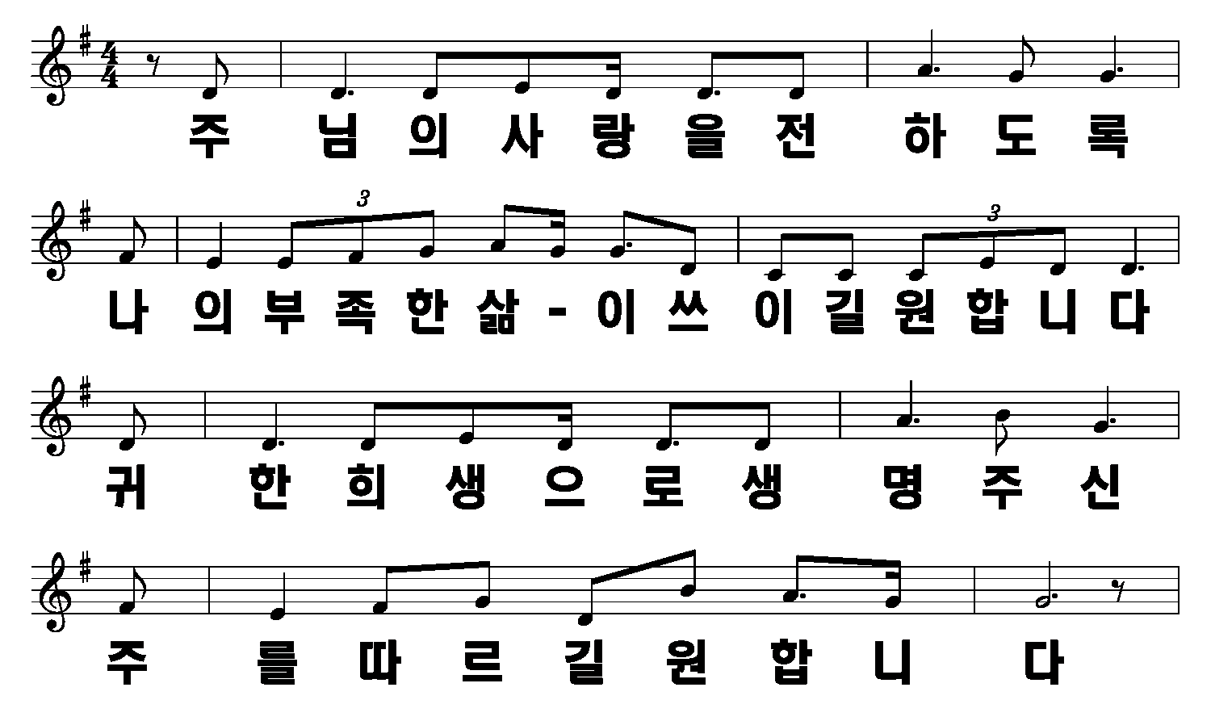
2절
3/4

Slide 4
4/4

